Slide 1
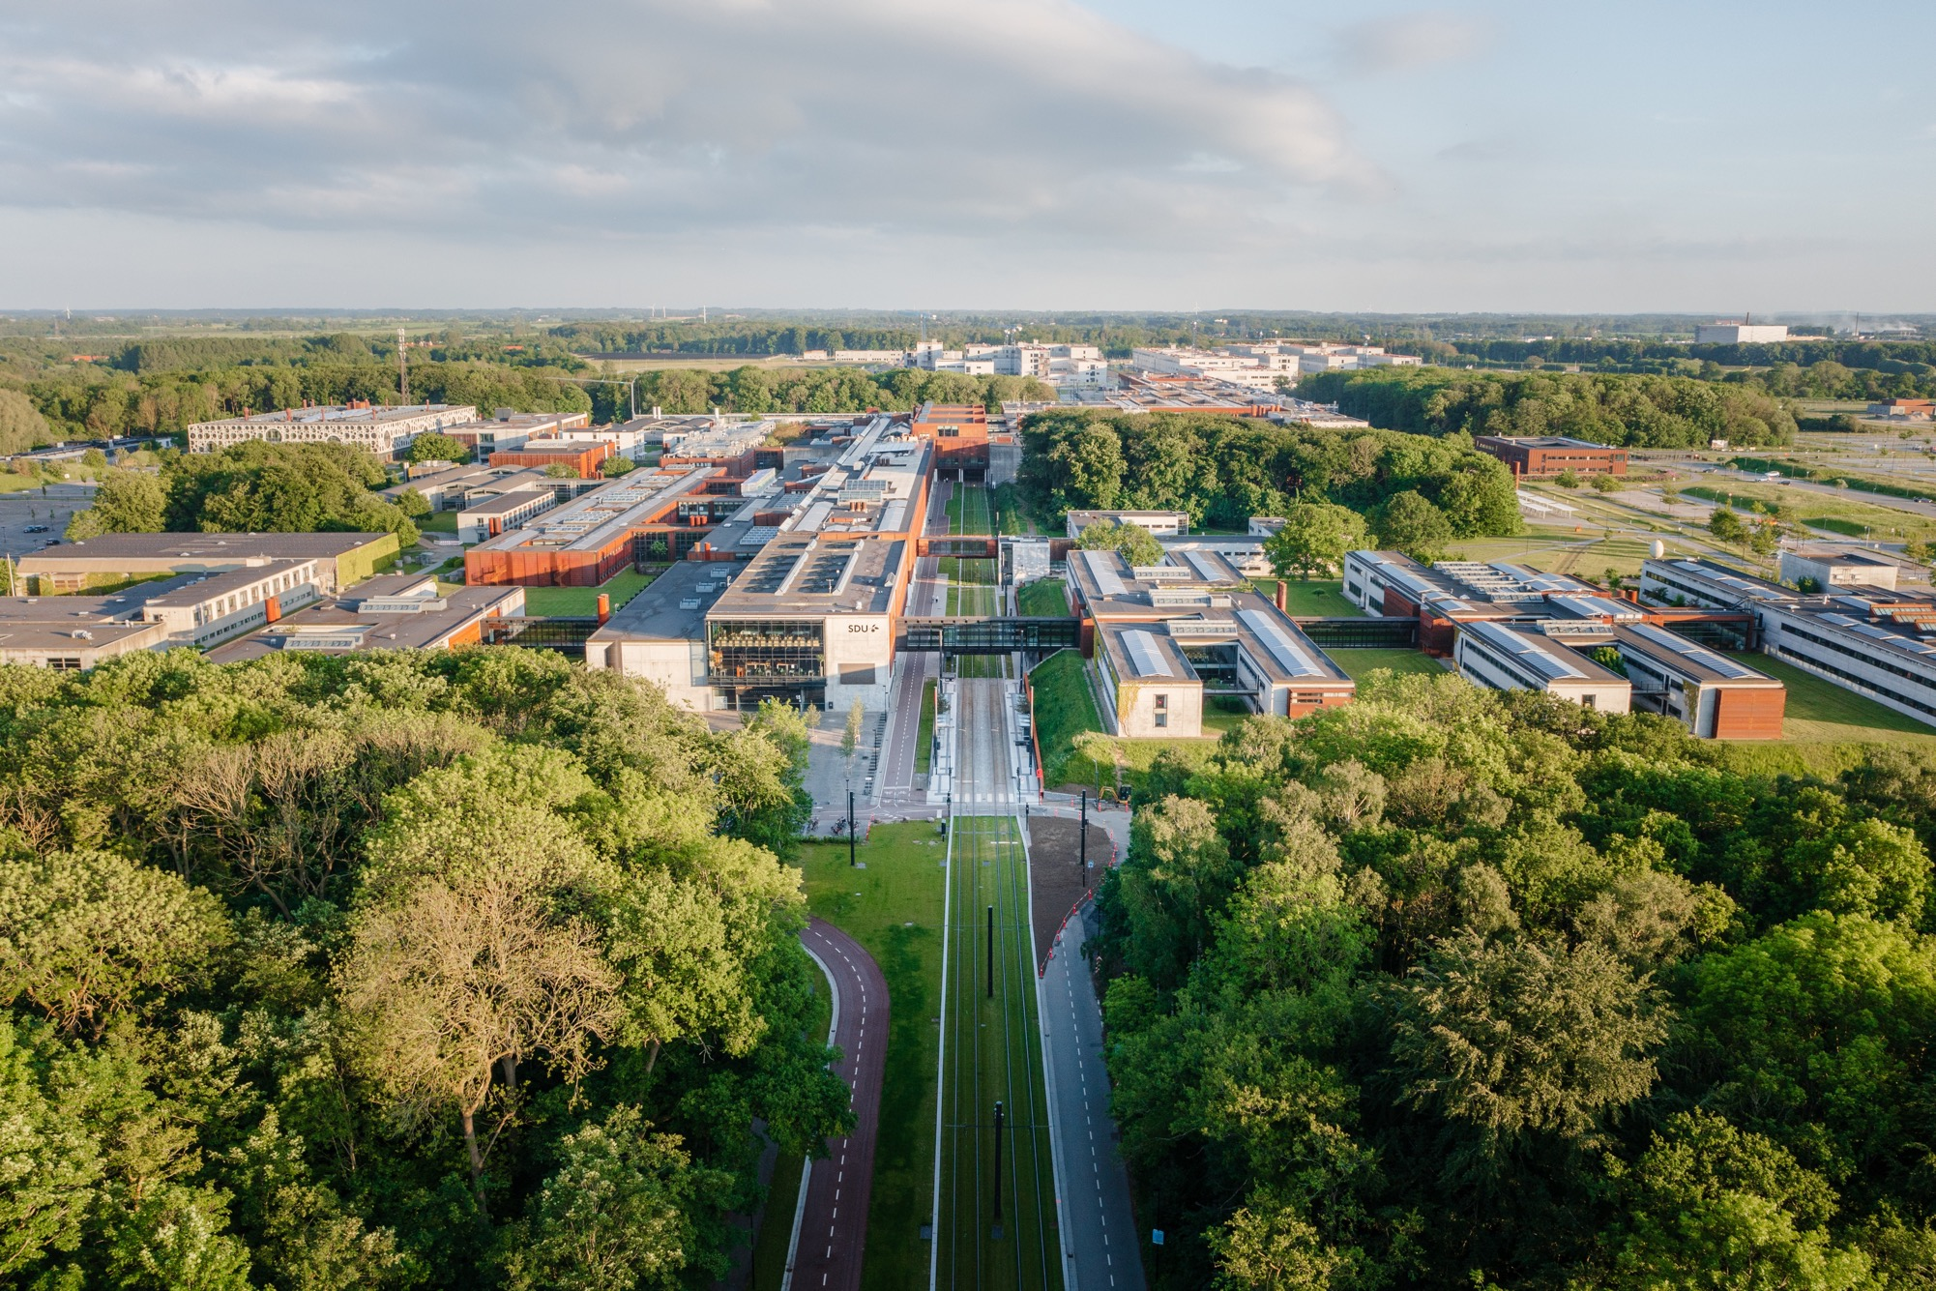
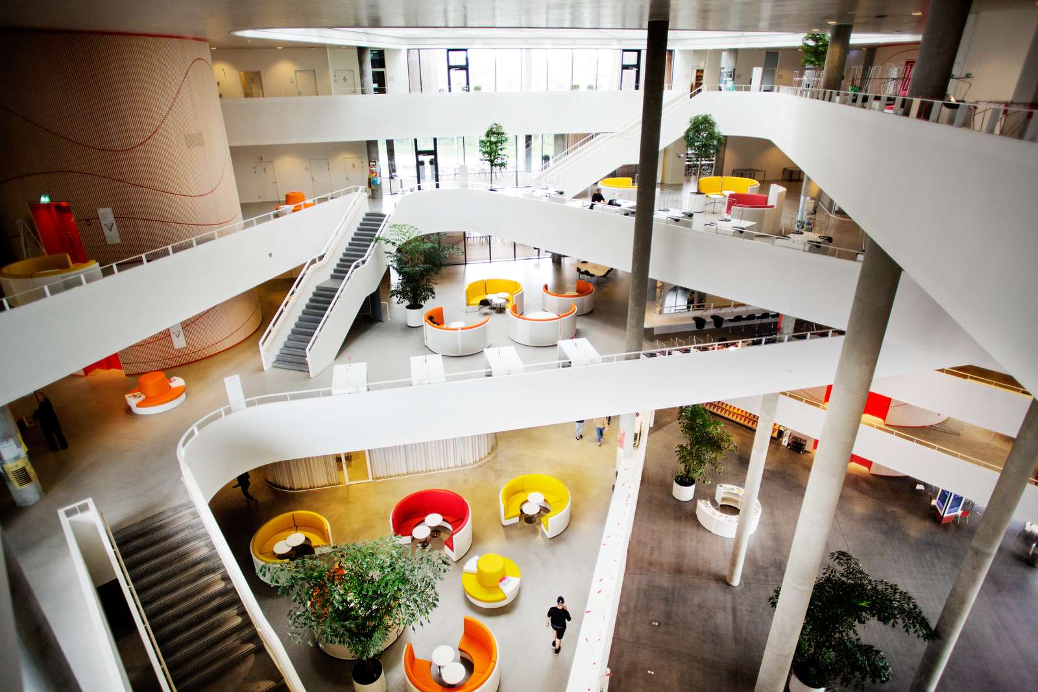
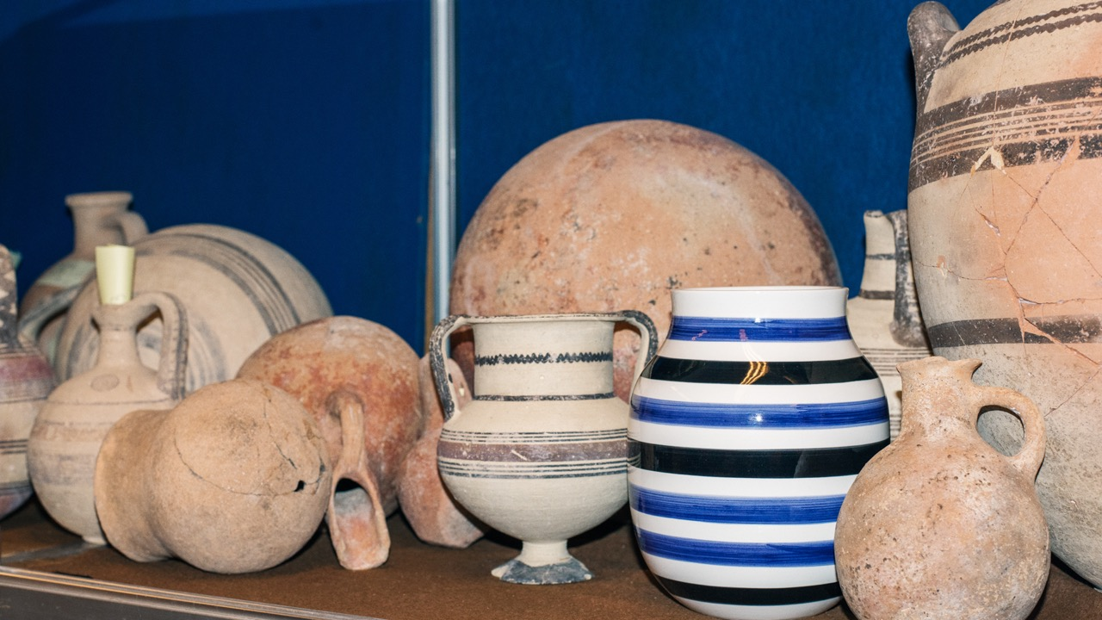
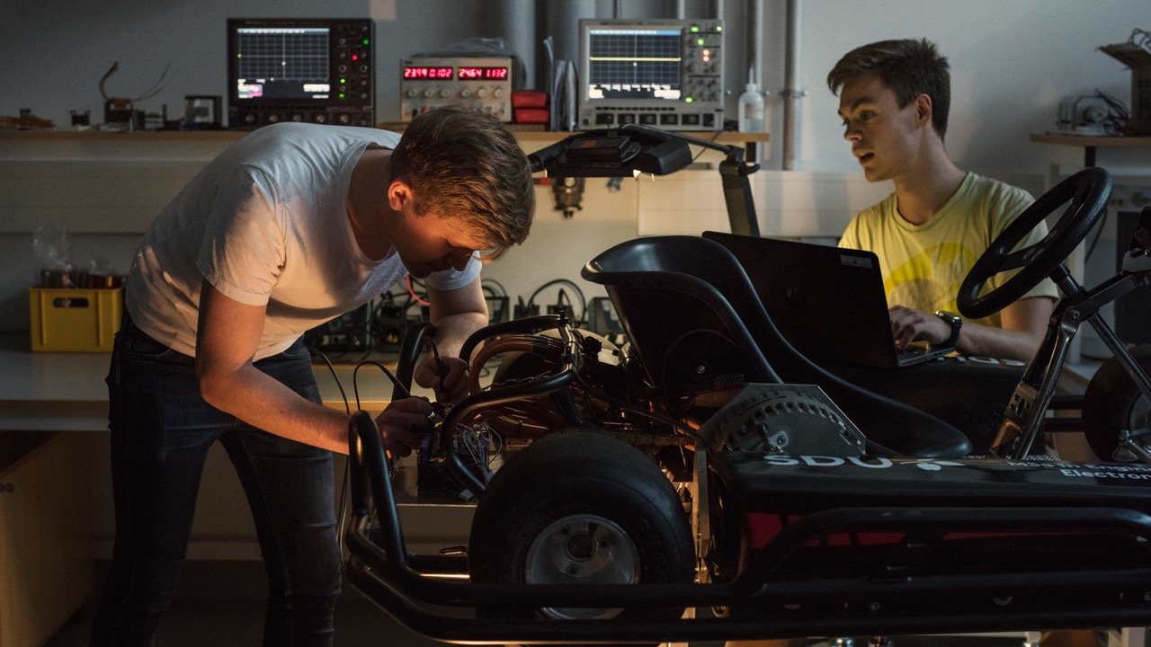
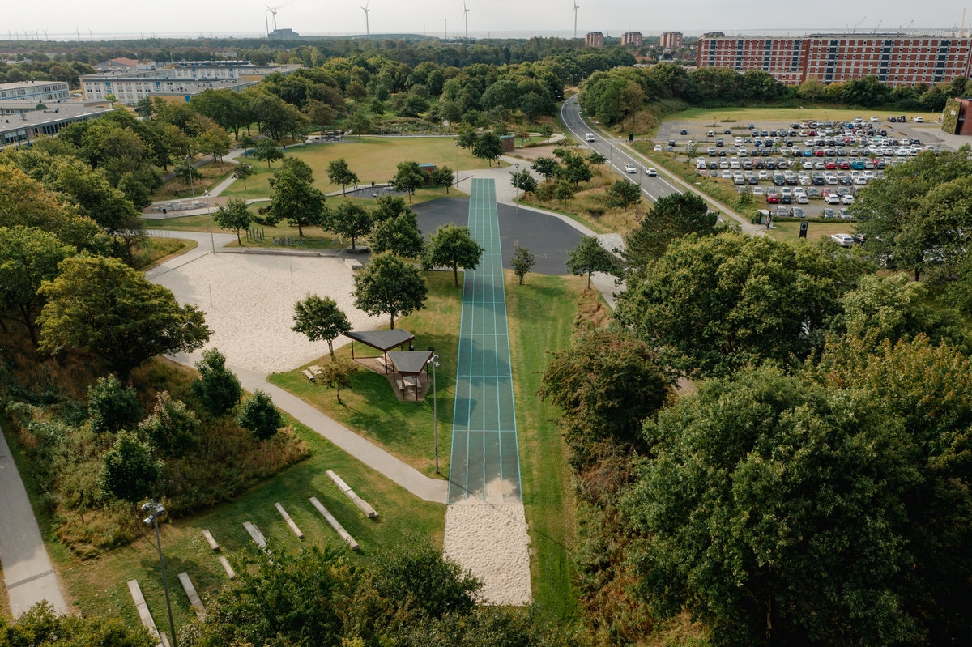
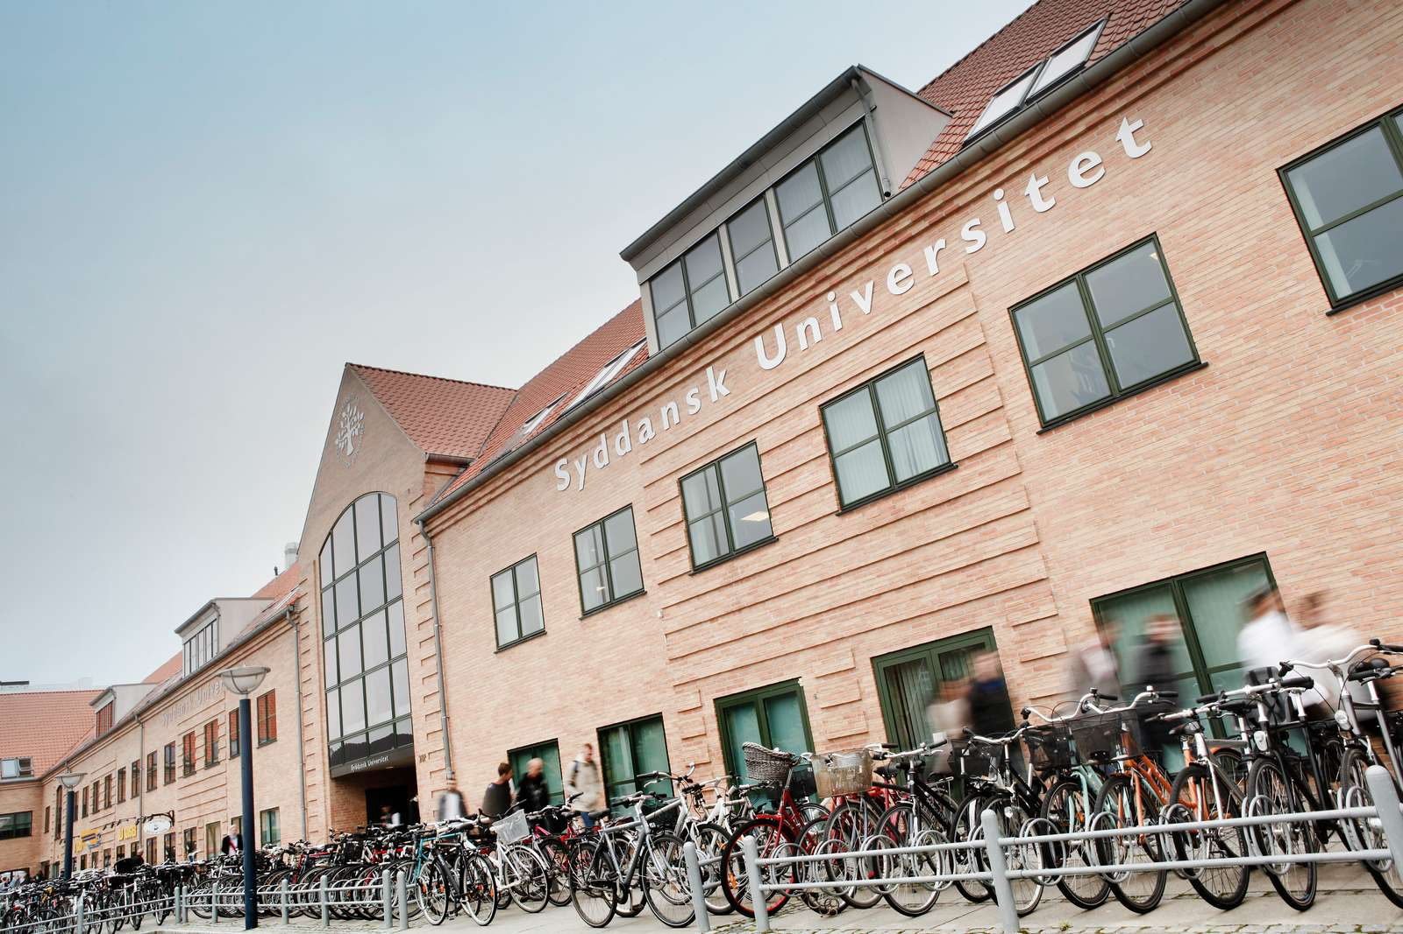
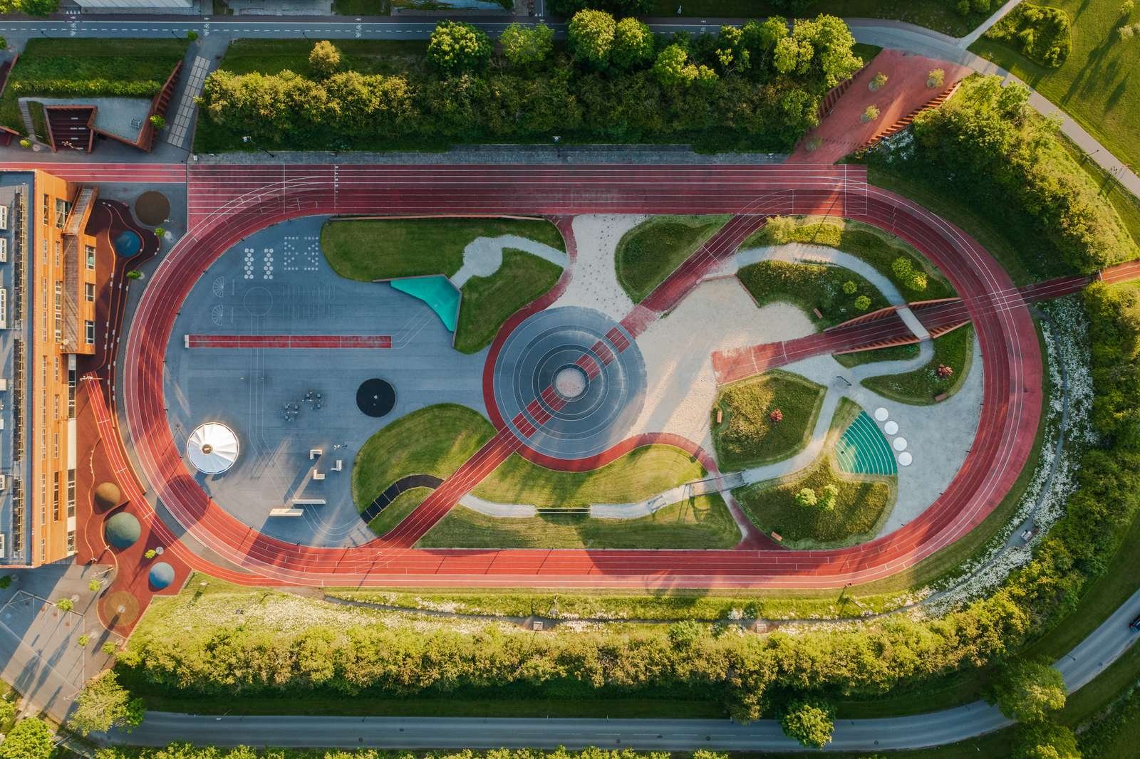
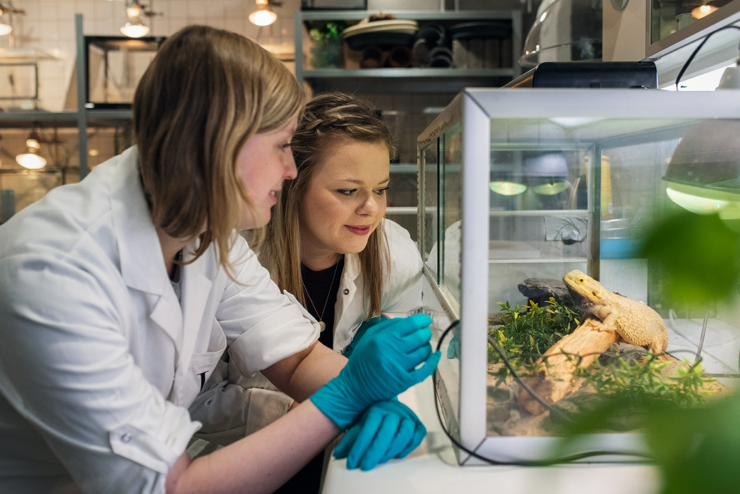
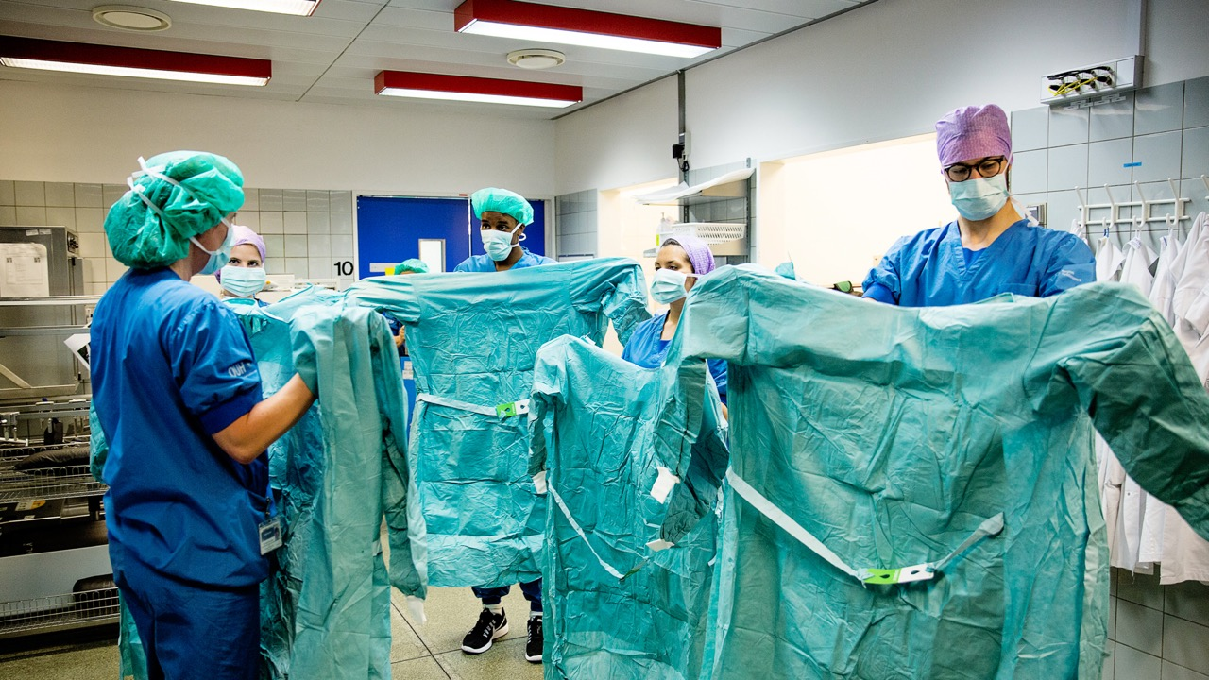
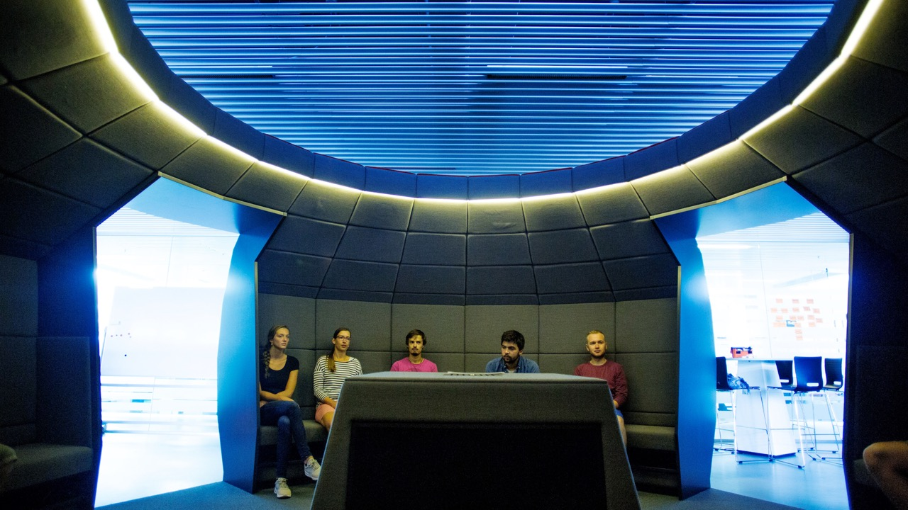
Forside
Webinar den 14-05-2025
Notes:
Klokken er 9.30 og jeg vil byde jer velkommen til dette webinar.
Jeg hedder Josephine Lethenborg og jeg er chef for Ansatte i SDU HR.
Ved min side har jeg Cagla, som er personalejurist i Ansatte.
Her indledningsvis vil jeg sige, at vi optager webinaret og optagelsen vil blive lagt på SDUnet under vores side om arbejdstid.
Optagelsen går i gang nu.
Vi har en halv time og i det omfang der bliver tid til spørgsmål efter gennemgangen af vores præsentation, så tager vi dem til sidst!
Hvorfor har vi inviteret til dette webinar?
Det er knap et år siden, at den nye lov om tidsregistrering trådte i kraft.
Implementeringen af arbejdstidsdirektivet, har medført ændringer i processerne og arbejdsgange ved nyansættelser (både med og uden opslag) såvel hos os her i HR og hos jer, der arbejder med rekruttering og ansættelser i organisation på SDU.
Nu har vi været i gang med implementeringsprocessen i en periode, og dette webinar er en mulighed for at gøre sig bekendt med ændringerne i processer og arbejdsgange og hvor man kan finde information hvis man er ny i opgaven eller genbesøge det, hvis der er behov for det.
På rigtig mange områder går det rigtig fint med implementeringen, og vi kan se, at man er med på hvad opgaven er og hvad man skal.
Der er imidlertid tale om en ganske stor forandring i processer og arbejdsgange, og reglerne er komplekse. Derfor tænker vi, at det giver god mening af gennemgå dem her.
Det skal også nævnes, at der kommer et webinar mere inden længe, der særligt handler om lederens rolle (som vi også berører kort i dag).
Vi har følgende dagsorden for webinaret:

Slide 2
Dagsorden
Generelt om arbejdstidsdirektivet
Arbejdstidsregistrering (hvem er omfattet, hvem er ikke omfattet, den lokale ledelsesopgave)
Hvornår er man selvtilrettelægger?
Ændrede arbejdsgange centralt og lokalt i HR
Ledelsesopgaven – efter nyansættensen
Afrunding
Spørgsmål
Notes:
Dagsorden
Indledning/velkomst/hvorfor vi har indkaldt (Josephine)
Generelt om arbejdstidsdirektivet (Josephine)
Hvem er omfattet/hvem er ikke omfattet (selvtilrettelægger) → Den lokale ledelsesopgave (Josephine)
Arbejdsgange – nyansættelser (frister mv.) (Cagla)
Ledelsesopgaven – efter nyansættelsen (Cagla)
Afrunding – ved spørgsmål, send os gerne en mail (Josephine)

Slide 3
Generelt om arbejdstidsdirektivet
Lov fra EU af hensyn til arbejdsmiljøbeskyttelse af medarbejdere (ikke nyt)
48 timers reglen
11 timers reglen
Ugentligt fridøgn
Medarbejder beskyttelse - sikre den enkelte ansattes rettigheder, sundhed og trivsel på arbejdspladsen (ikke nyt)
Krav om registrering er nyt
Notes:
Den 1. juli 2024 trådte en ny lov om ændring af arbejdstidsloven i kraft. Loven stiller blandt andet krav om, at arbejdsgiveren skal indføre et arbejdstidsregistreringssystem, der gør det muligt at måle den daglige arbejdstid for den enkelte lønmodtager. Formålet er at sikre at de allerede eksisterende regler om maksimal ugentlig arbejdstid og hviletid overholdes, så medarbejderen ikke overbelastes af for meget overarbejde.
Selve reglen om tidsregistrering findes i arbejdstidslovens § 4b, og betyder, at alle, der er omfattet af reglerne om maksimal ugentlig arbejdstid på 48 timer i gennemsnit skal tidsregistrere.
48 timers reglen: din gennemsnitlige arbejdstid må ikke overstige 48 timer i gennemsnit over en hver givende periode på 4 måneder (maksimalt ugentlig arbejdstid)
11 timers reglen: du skal have samlet 11 timers hvile inden for 24 timer
Ugentligt fridøgn: du har krav på en ugentlig fri dag
Man har som medarbejder også et medansvar for at ovenstående bliver overholdt.
Formålet med loven er IKKE at kontrollere ansattes arbejdstid, men løbende at være i dialog for at sikre der er balance i arbejdslivet og at lovgivningen overholdes.

Slide 4
Hvem skal tidsregistrere? Hvem er undtaget?
Omfattet af kravet om tidsregistrering:
TAP’er uden ledelsesansvar
IT-medarbejdere, laboranter, ingeniører, akademiske medarbejdere, teknikere, håndværkere, betjente, bibliotekarer, special- og chef konsulenter, kontor funktionærer. TAP vejledning kan ses her
Ansatte i vagtordning
Ledelsesvurdering i forhold til selvtilrettelæggere
Undtaget af kravet om tidsregistrering:
Selvtilrettelæggere: ansatte hvis arbejdstid ikke kan måles og/eller fastsættes på forhånd + ansatte med ledelsesfunktion + ansatte med beføjelser til at træffe selvstændige beslutninger.
Undtaget: VIP’er samt p-ledere kan undtages – MEN der skal foretages en individuel vurdering og alle selvtilrettelæggere vil modtage et tillæg til deres ansættelseskontrakt, med begrundelse for undtagelsen
Ledelsesvurdering i forhold til selvtilrettelæggere (den lokale ledelsesopgave) – Kommunikationen mellem nye medarbejdere og ledelse.
Notes:
D. 21. juni 2024 modtog SDU fra Medarbejder- og Kompetencestyrelsen om, at en stor andel af SDU’s ansatte forventes at kunne defineres som værende selvtilrettelæggere og dermed kan undtages fra kravet om at registrere arbejdstid. Undtagelsen skal ske på baggrund af en individuel konkret vurdering af medarbejderne. Dette gøres af lederen.
Selvtilrettelæggere: ansatte hvis arbejdstid ikke kan måles og/eller fastsættes på forhånd + ansatte med ledelsesfunktion + ansatte med beføjelser til at træffe selvstændige beslutninger.
Undtaget: VIP’er samt p-ledere kan undtages – MEN der skal foretages en individuel vurdering og alle selvtilrettelæggere vil modtage et tillæg til deres ansættelseskontrakt, med begrundelse for undtagelsen
Omfattet: TAP’er uden ledelsesansvar er omfattet af loven om tidsregistrering. TAP omfatter bl.a. IT-medarbejdere, laboranter, ingeniører, akademiske medarbejdere, teknikere, håndværkere, betjente, bibliotekarer, special- og chefkonsulenter, kontorfunktionærer og ansatte på individuel kontrakt.
Personer i rådighedsvagt kan ikke undtages for tidsregistrering

Slide 5
Arbejdsgange – ved nyansættelse
3 spor:
Leders opgave
Lokale rekrutteringsansvarliges opgave
HR-konsulenterne i Ansattes opgave
Brugbare links:
https://sdunet.dk/da/servicesider/hr/ansaettelsesforhold/arbejdstid/administration#procesvednyansaettelser-medogudenopslag
https://sdunet.dk/da/servicesider/hr/rekruttering-og-onboarding/vejledning-om-ansaettelser#frister
Notes:
Tre spor:
Leders opgave, med og uden opslag
Lokale rekrutteringsansvarliges opgave vedr. anmodning om ansættelse med og uden opslag
HR-konsulenter i HR-ansattes opgave

Slide 6
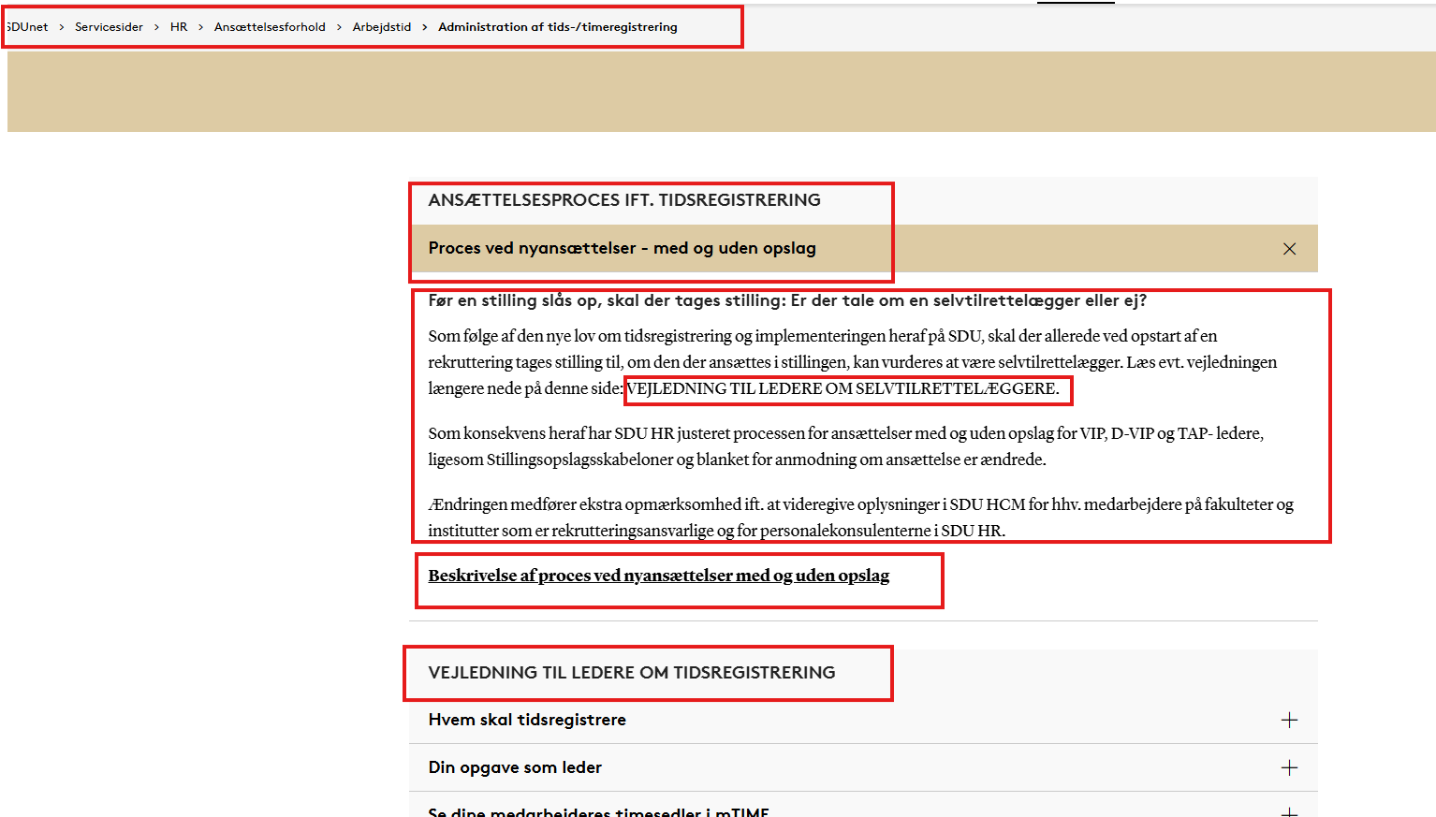
Se vejledning med nærmere informationer. Det starter som udgangspunkt hos ansættende leder. Link:https://sdunet.dk/da/servicesider/hr/ansaettelsesforhold/arbejdstid/administration#procesvednyansaettelser-medogudenopslag
Notes:
Hvis man klikker på ”Beskrivelse af proces ved nyansættelser med og uden opslag” er det beskrevet heri hvad opgaven er

Slide 7
I ”beskrivelse af proces ved nyansættelser med og uden opslag” fremgår den nærmere arbejdsgangbeskrivelse

Slide 8
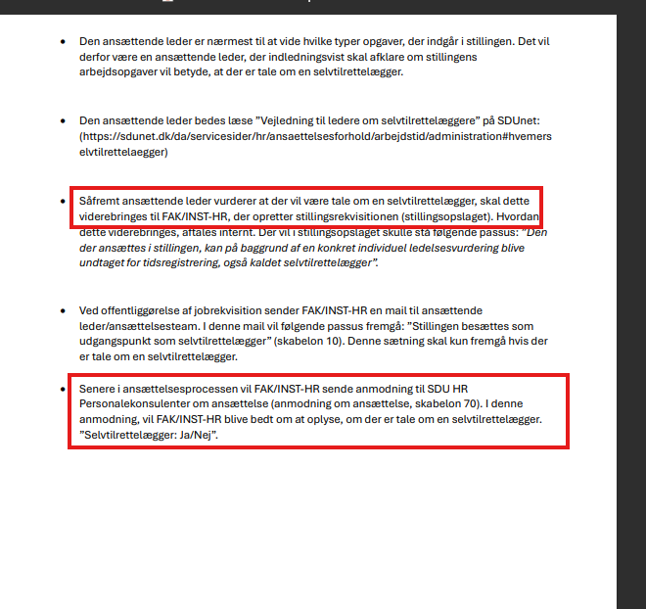
Rekrutteringsansvarliges opgave ude lokalt

Slide 9
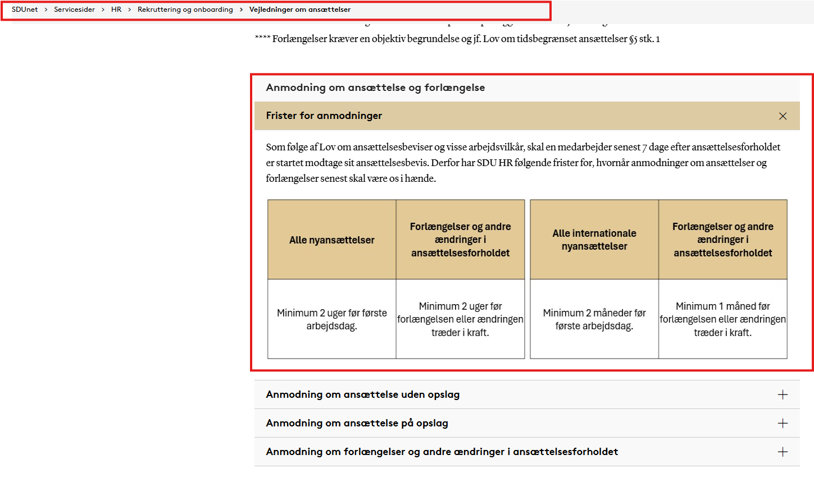
Hvorfor er det vigtigt, at oplysningerne er på plads til tiden ift. anmodninger? - Frister - Faglige organisationer - Medarbejderes tillid - SDU’s gennemsigtighed Link: https://sdunet.dk/da/servicesider/hr/rekruttering-og-onboarding/vejledning-om-ansaettelser#frister

Slide 10
Ledelsesopgaven – efter ansættelsen
Notes:
Leder har en ”fortsat” opgave ift. at kommunikere med nyansatte efter de bliver ansat. Fx skal leder orientere pågældende medarbejder om hvorvidt de skal registrere arbejdstid eller ikke skal registrere arbejdstid.
Derefter vil det være relevant, at leder kan redegør for hvad det har af betydning.
Opfølgning på timerne mv.

Slide 11
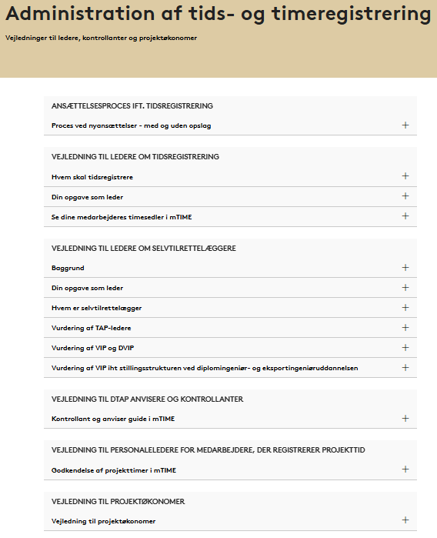
Lederens opgave Find vejledninger på SDUnet
https://sdunet.dk/da/servicesider/hr/ansaettelsesforhold/arbejdstid/administration

Slide 12
Opsummering - Der er 3 spor vi arbejder i. Det starter som udgangspunkt hos lederen - Hvorfor er det vigtigt vi får oplysninger til tiden? (forsinkelser, faglige organisationer, medarbejderes tryghed og SDU’s gennemsigtighed) - Man er altid velkommen til at spørge, men vi håber man vil orientere sig i vejledningsmaterialet også

Slide 13
Afrunding Send gerne spørgsmål til os på mail. Josephine Ingversen Lethenborg jil@sdu.dk Cagla (udtales Charla) Maria Erdem caer@sdu.dk

